Slide 1
Презентация на тему «Рабочее место кассира»
Выполнил студент группы П2-16:
Почоев С.С.

Slide 2
Основные направления деятельности отдела
Консультация от кассира в приобретении мебели в фирме «Неонка»;
Развитие технологий в сфере производства мебели из необычных материалов;
Продажа мебели в фирме «Неонка»

Slide 3
Основные количественные показатели деятельности отдела
Задача | Период выполнения
Разработка, развитие и поддержка высококачественной мебели | 2020 – настоящее время
Разработка рабочего места для кассира | 2020 – настоящее время
Общее количество выполняемых задач : 2

Slide 4
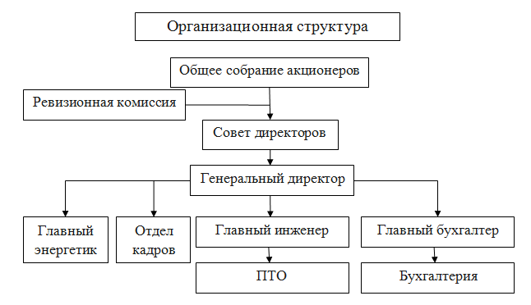
Должностная структура организации

Slide 5
Математическая модель
Номер действия | Действие
1 | Получение суммы за один товар
2 | Получение суммы за несколько товаров

Slide 6
Таблица программных решений
Название программного решения | Название фирмы | Доступен
Frontol | АТОЛ-Технологии | Windows 7 или Linux Ubuntu
АРМ Кассира | Компьютерно-кассовые системы (ККС) | Windows 7 или Linux Ubuntu
Штрих-М: Кассир | Штрих-М | Windows 7 или Linux Ubuntu

Slide 7
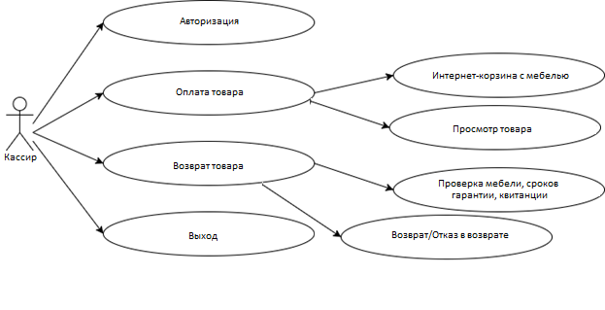
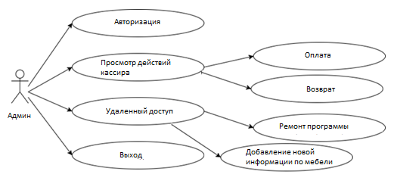
Алгоритмы решения задачи

Slide 8
Таблица выбранных Инструментов Разработки
Название инструмента | Фактор выбора
Free Pascal | Знаком всем членам команды, совместимость с формами в Lazarus
Lazarus | Знаком всем членам команды, удобство разработки программ,
Git, GitHub | Знаком всем членам команды, удобство

Slide 9
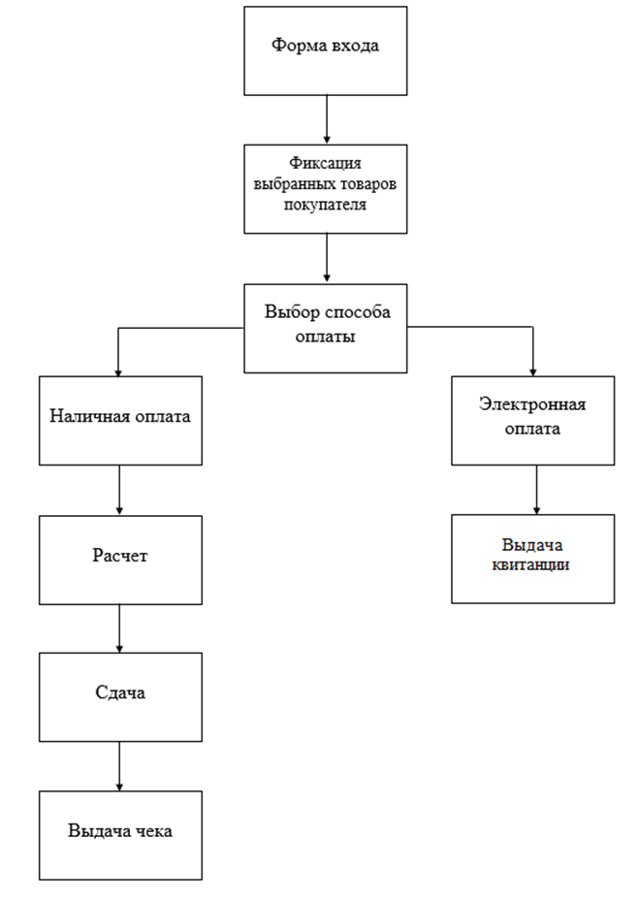
Структура главного модуля

Slide 10
СПАСИБО за внимание

